Slide 1
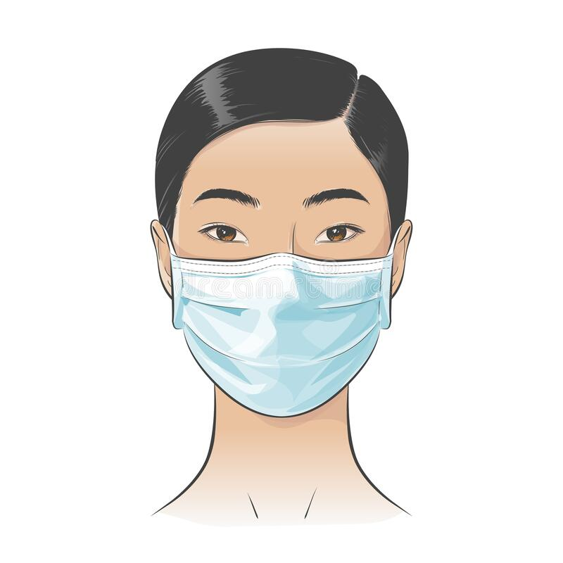
Masked Face Recognition
מספר פרויקט: 211106
שם הסדנה: פתרונות תוכנה מתקדמים
שם הסטודנט: ליאור שמנוב
שם המנחה: ד"ר אילן קירש

Slide 2
תיאור יעד הפרוייקט
בעקבות נגיף הקורונה, השימוש במסיכות הפך לשכיח יותר מתמיד, כתוצאה מכך,אלגוריתמי זיהוי הפנים נכשלו שכן הם אינם תוכננו להתמודד במקרה של כיסוי פנים עם מסיכה.
הפרויקט שמומש פותר את הבעיה הנ"ל, ומציע שימוש פשוט וזול בעיקר לשני מקרי השימוש הבאים: א. זיהוי עובד הרשום במערכת, בעת כניסתו לאתר החברה. ב. ביטול נעילת הפלאפון בעזרת זיהוי פנים בסמארטפון, בעת לבישת מסיכה.

Slide 3
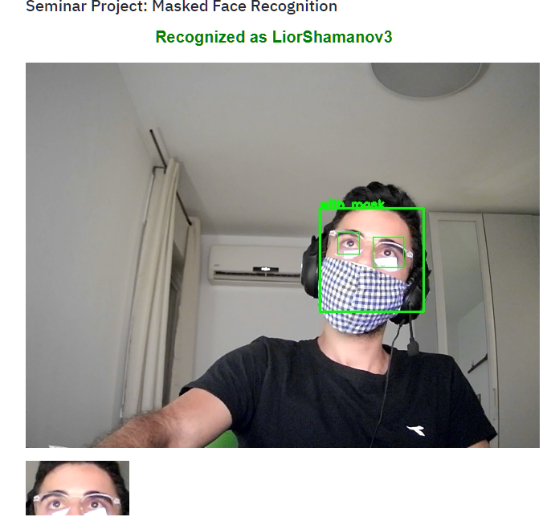
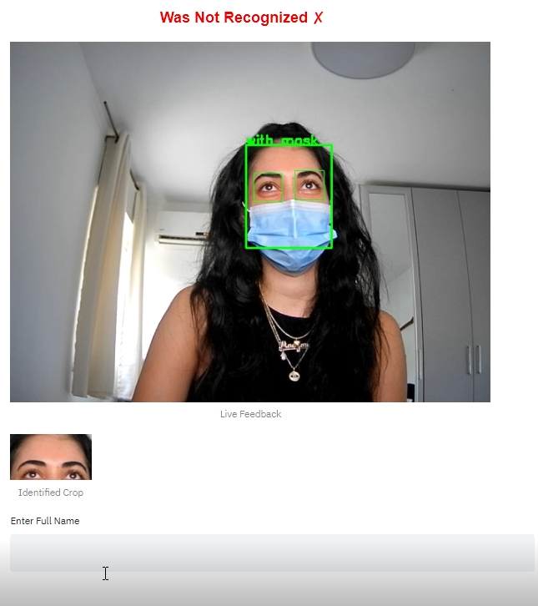
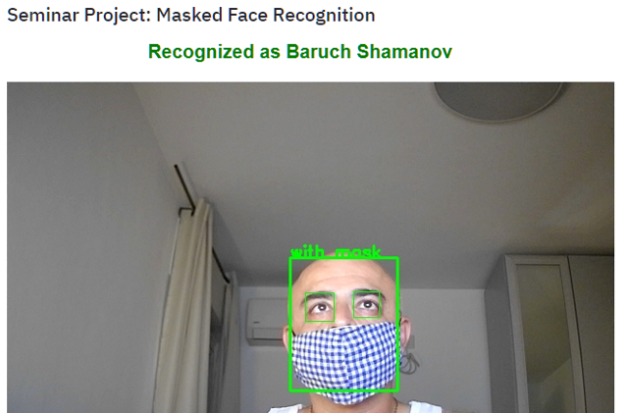
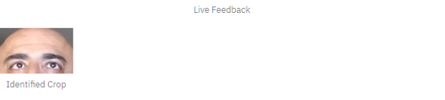
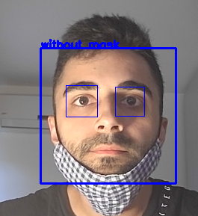
הדגמת המוצר
זיהוי ותיקון סיבוב
חוסר זיהוי
זיהוי פשוט
אי זיהוי מסיכה

Slide 4
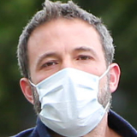
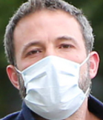

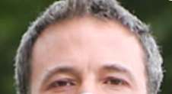
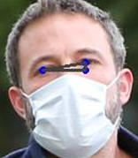
אופן המימוש וארכיטקטורה
האלגוריתם : ישנם 5 שלבים מרכזיים באלגוריתם אימות הפנים:
(1)
(2)
Face Detection
Mask Detection
5. חישוב מרחק וקטורי ואבחנה: כעת, נחשב את המרחק כדמיון בין קוסינוס, בין וקטור הקידוד שלנו לוקטורי הקידוד בבסיס נתונים. הזוג בעל הדימיון הגבוהה ביותר ייבחר כישות המזוהה שלנו, בתנאי שרמת הדימיון עולה על 6%6.
4. חיתוך החלק הגלוי של הפרצוף ויצירת וקטור מאפיינים: לאחר שנזהה מסיכה על הפרצוף כחצי שנייה ברציפות, בעזרת מודל לזיהוי נקודות ציון בפרצוף, מזהים נקודה על האף שמחוץ למסיכה, ממנה חותכים את התמונה ומשיגים את חלק הפרצוף שנעביר לזיהוי. התמונה החתוכה מועברת לרשת הניורונית ArcFace (SOTA), ומקודדת לוקטור תכונות בגודל 512.
1. זיהוי פנים בתמונה (Face Detection): מבוצע ע"י מודל למידה עמוקה המוכר בשם MTCNN, המאומן למציאת פרצופים. זמן הריצה שלו הוא האיטי ביותר ביחס לשאר הטכניקות ,(Haar Cascade, SSD) אבל הדיוק גבוהה ביותר. כאשר לזיהוי העיניים, נעשה שימוש באלגוריתם HaarCascade.
3. יישור הפרצוף המזוהה (Alignment): בעזרת זיהוי מיקום העיניים בתמונה, נייצר משולש ישר זווית המכיל בתוכו את זווית הסטייה שבין שני העיניים על אותו הישר. מוצאים את הזווית בעזרת משפט הקוסינוס, ומסובבים את התמונה בהתאם אליה.
2. זיהוי מסיכה על הפרצוף: מבוצע ע"י מודל CNN (Convolutional neural network), שיצרתי במיוחד למטרת הפרוייקט, המודל אומן על דאטה סט מקוטלג של כ-100,000 פרצופים עם/בלי מסיכות )פרטים נוספים בגיט). האימון התבצע בענן(Google Colab) , ולאחריו, המודל הגיע ל- 99 אחוזי הצלחה של זיהוי מסיכות. (ניתן לצפות בתהליך האימון המלא בגיט האב של הפרוייקט)
(3)
Face Alignment
(5)
Cosine Similarity between Database Embeddings
(4)
Ben Affleck
Crop & Feed to the Model
0.5
-0.9
0.7
.
.
.

Slide 5
אופן המימוש וארכיטקטורה
כלים ושפות :
שפת התכנות המרכזית בפרויקט היא Python, ובנוסף נעשה שימוש קל ב- HTML,CSS, עבור ממשק המשתמש.
בעבור הפיתוח בלמידה עמוקה, השתמשתי בפלטפורמת Tensorflow.
OpenCV, הנה ספרייה לעיבוד תמונה שנעשה בה שימוש רב בפרויקט.
ליצירת האפליקציה האינטרנטית, עבור ממשק המשתמש, נעשה שימוש בספרייה Streamlit.
בעבור בסיס הנתונים, הפרויקט עושה שימוש במסד הנתונים הלא רציונלי – MongoDB.
סביבות הפיתוח: VsCode, Google Colab.

Slide 6
השוואה וסיכום
המאמר Masked Face Recognition for Secure Authentication (https://arxiv.org/abs/2008.11104)
חיסרון השיטה נובע מכך שהיא מתבססת על שינוי תמונות מקור, והלבשת מסיכות באופן סינטטי על הפרצוף, מה שמהווה צעד נוסף בתהליך אימות הפרצוף, מביא לשימוש במשאבים וזמן נוסף, ועלול להוביל לשגיאות במקרה של הלבשת מסיכה באופן שגוי.
המאמר Masked Face Recognition Using Convolutional Neural Network (https://www.researchgate.net/publication/340690545_Masked_Face_Recognition_Using_Convolutional_Neural_Network)
חיסרון השיטה מגיע מהשימוש שלה במודל לסיווג מסוג SVM (Support Vector Machine), לצורך סיווג הזיהוי לאחר השגת וקטורי הקידוד של הפנים. מודל זה מצריך אימון מחדש של כל וקטורי הקידוד הקיימים להם זהויות במערכת, על מנת לקבל סיווג אמין של זהות הפנים. כלומר, בכל פעם שנרצה לזהות אדם חדש במערכת, נצטרך לחזור על תהליך אימון המודל מחדש, יחד עם כל וקטורי הקידוד, ורק אז לבצע אימות פנים.
לסיכום.. הפרויקט שמימשתי לזיהוי מסיכות ואימות פרצופים - מתבסס על תמונות המקור בזמן אמת ✔
משתמש בהשוואה מהירה ופשוטה ע"י מרחק וקטורי לזיהוי ואימות ✔
מתממשק למסד נתונים ומנגיש את האלגוריתם לשימוש בעולם האמיתי ✔

